Slide 1
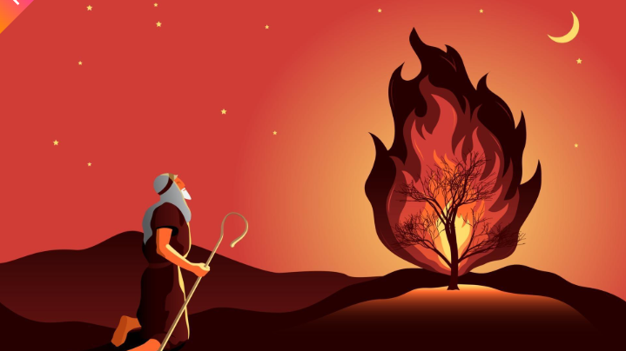
Atributos de Dios
Lección II
Aseidad de Dios
Dios no necesita nada ni a nadie

Slide 2
¿De donde viene esta palabra?
No es una palabra biblica.
Es una deducción que los teólogos han deducido de los atributos de Dios.
Proviene del latín y es una palabra compuesta.
A
se
Idad
Desde
Si mismo
Cualidad o estado

Slide 3

¿Qué significa entonces?
Dios existe en si mismo y no necesita nada ni a nadie para existir.
Por lo tanto podemos deducir que:
Dios es:
Autoexistente.
Autosuficiente.
Autosustentable.

Slide 4

Dios es el “Yo soy”
Y respondió Dios a Moisés: YO SOY EL QUE SOY.^{(A)} Y dijo: Así dirás a los hijos de Israel: YO SOY me envió a vosotros. Éxodo 3:14
Yo soy el Alfa y la Omega,^{(A)} principio y fin, dice el Señor, el que es y que era y que ha de venir,^{(B)} el Todopoderoso.
Apocalipsis 1:8

Slide 5

¿Y nosotros?
Mencione 3 Cosas necesarias para la vida.
Busque para ayudarse Mateo 6:25,
1 Reyes 17:4-6

Slide 6

Ejemplo para entender.
En el universo, no existe nada que tenga aseidad. Incluso el ejemplo del sol, que pareciera que brilla con energia infinta. El sol es una especie de central nuclear, que tiene energia la cual se emite como luz. Esa energia va disminuyendo en el paso del tiempo.
Pero ahora imaginemos, que el sol. No pierde energia y ademas nadie lo creo. Esto seria similar a la aseidad de Dios. Aunque aun asi, no podría capturar toda su escencia.

Slide 7
¿Por qué es importante entenderla?
Asi podemos confiar plenamente en Dios. El no se cansa y siempre ha estado presente.
Asi podemos entender mejor la creación y Dios al tener aseidad entonces puede crear a la creación desde su estado. Ya que si no fuera asi, entonces Dios estaría regido por las leyes físicas existentes. Para que Dios pueda crear algo, entonces debe ser independiente de lo creado.
Si entendemos que el tiene aseidad y no nos necesita a nosotros, entonces comprenderemos. Cual es nuestra posicion al servirle.

Slide 8

Pregunta para compartir.
¿Dios nos necesita?
  Explique su respuesta.

Slide 9
Palabras para memorizar
Aseidad: Dios existe por si mismo, sin necesidad de nadie.
Autoexistente: Dios existe por si mismo, nadie lo creo o algo externo fue la causa de su existencia.
Autosuficiente: Dios esta completo en si mismo, no tiene necesidades que suplir como nosotros.
Autosustentable: Dios se sustenta por si mismo, no necesita soporte o alguna fuente de energia externa.

Slide 10
Actividad en grupo
Piensen en cualquier cosa que necesites todos los dias como por ejemplo (Comer o agua). Ahora comparte, en base a eso que tu necesitas todos los dias.
¿Por qué Dios no necesita nada?

Slide 11
Versículo biblico para memorizar
Y respondió Dios a Moisés: YO SOY EL QUE SOY.^{(A)} Y dijo: Así dirás a los hijos de Israel: YO SOY me envió a vosotros. Éxodo 3:14

